Slide 1
Regionální ekonomika a politika
Ing. Kamila Turečková, Ph.D.
6
REGIONÁLNÍ POLITIKA V ČESKÉ REPUBLICE

Slide 2
Obsah
Regionální politika v České republice a její vývoj
Legislativní rámec regionální politiky
Strategie regionálního rozvoje České republiky
Nositelé regionální politiky v České republice
Klíčová slova: Česká republika, Evropská unie, kraj, Ministerstvo pro místní rozvoj, obec, priority regionálního rozvoje, region, regionální politika, Regionální rady regionů soudržnosti, regionální rozvojové agentury, rozvojová, stabilizovaná a periferní území, státem podporované regiony, Strategie regionální rozvoje, Strategie rozvoje územního obvodu kra-je, vláda České republiky, zákon č. 248/2000 Sb., o podpoře regionální rozvoje.

Slide 3
1) Regionální politika v České republice a její vývoj (1)
Moderní přístup k regionální politice se na našem území prosadil až po roce 1989.
Regionální politika se tak až po vzniku samostatné České republiky zařadila mezi vládní politiky a nástroje, které měly přispívat k vyváženému rozvoji území a zajišťovat regionální soudržnost.
Během let 1993–1997 se začínají objevovat regionální problémy:
vláda nepřistupovala aktivně ke komplexnímu řešení regionálních diskrepancí a neřešila koordinaci činností odvětvových ministerstev → země ztratila konkurenční výhody v přílivu zahraničních a tvorbě domácích investic.

Slide 4
1) Regionální politika v České republice a její vývoj (2)
1. 1. 1996 vzniká Ministerstvo pro místní rozvoj.
Gestor regionální politiky na centrální úrovni.
Upravuje se institucionální zajištění regionální politiky také na úrovni místní, kdy jsou o rok později legislativním aktem schváleny vyšší územně samosprávné celky (kraje), jež se staly střední (regionální) úrovní pro českou regionální politiku.
V roce 1998 jsou také přijaty usnesení vlády Zásady regionální politiky, které zohledňují principy regionální politiky Evropské unie.
Regionální politika je tak definována jako koncepční činnost státu, regionálních a místních orgánů, jejímž cílem je efektivní a vyvážený rozvoj všech částí republiky.
Probíhá také příprava a vzniká návrh zákona o podpoře regionálního rozvoje, je vypracována řada strategických a programových dokumentů mající prozatím přípravný charakter. Obecně lze konstatovat, že zvyšující se socioekonomická polarizace regionů, prohlubující se meziregionální disparity, decentralizace rozhodovacích procesů a příprava vstupu do EU včetně přípravy na čerpání finančních prostředků ze strukturálních fondů tak vedlo v tomto období k zásadnímu obratu v pojetí a fungování regionální politiky ČR. Rok 1998 je tak významným předělem pro českou regionální politiku.

Slide 5
1) Regionální politika v České republice a její vývoj (4)
Rok 2000 je klíčový z hlediska vydání zásadních zákonů a nařízení vlády.
Na základě zákona č. 129/2000 Sb. byla Česká republika rozdělena na 14 krajů (NUTS 3).
Je vydán zákon č. 248/2000 Sb., o podpoře regionálního rozvoje
Od roku 2000 je regionální politika České republiky zaměřena na rozvoj podnikání, rozvoj lidských zdrojů, výzkum a technologický vývoj, rozvoj cestovního ruchu, zlepšování regionální infrastruktury, rozvoj občanské vybavenosti, rozvoj služeb sociální a zdravotní péče, opatření k ochraně životního prostředí.
V dalším období je již regionální politika integrovanou aktivní složkou hospodářské politiky České republiky, jež se ve svém jednání a konání snaží reflektovat současný vývoj v regionech a mezi nimi.
Zmiňme ještě rok 2006, kdy byla schválena Strategie regionálního rozvoje ČR pro období 2007-2013, která definovala zaměření regionální politiky s ohledem na vývoj v regionech a určovala orientaci politiky regionálního rozvoje ČR pro dané období a ve vztahu k EU. O sedm let později, v roce 2013, byla schválena nová Strategie regionálního rozvoje ČR pro období 2014-2020.

Slide 6
2) Legislativní rámec regionální politiky (1)
Základní systémový, legislativní a institucionální rámec regionální politiky v ČR byl vytvořen v roce 2000 souborem zákonů, přijatých v souvislosti se zaváděním krajského zřízení v ČR. Jednalo se o:
Zákon č. 129/2000 Sb., o krajích (krajské zřízení),
Zákon č. 128/2000 Sb., o obcích (obecní zřízení),
Zákon č. 248/2000 Sb., o podpoře regionálního rozvoje.
Nejdůležitější normou týkající se regionální politiky v České republice.
Upravuje podmínky pro (1) poskytování podpory regionálnímu rozvoji a s tím související působnost ústředních správních úřadů, krajů a obcí, (2) koordinaci a realizaci podpory hospodářské, sociální a územní soudržnosti a (3) činnost evropského seskupení pro územní spolupráci v návaznosti na přímo použitelný předpis Evropské unie.
Cílem podpory regionálního rozvoje je zajistit dynamický a vyvážený rozvoj území České republiky se zřetelem na kvalitu života a životního prostředí, přispět ke snižování regionálních rozdílů a zároveň umožnit využití místního potenciálu pro zvýšení hospodářské a sociální úrovně jednotlivých regionů. Tyto oblasti podpory regionálního rozvoje na úrovni České republiky jsou podrobněji vymezeny ve Strategii regionálního rozvoje.
Zákon č. 298/2015 Sb., kterým se mění zákon č. 248/2000 Sb., o podpoře regionálního rozvoje, ve znění pozdějších předpisů, a některé další zákony + další úpravy a změny zákona č. 248/2000 Sb.

Slide 7
2) Legislativní rámec regionální politiky (2)
Zákon č. 129/2000 Sb., o krajích, specifikuje postavení krajů, způsoby jejich fungování, definuje orgány kraje a jejich kompetence, vymezuje spolupráci s jinými subjekty, ministerstvy a vládou České republiky a konkretizuje samostatnou a přenesenou působnost kraje.
Kraj územním společenstvím občanů, které má právo na samosprávu.
Kraj je veřejnoprávní korporací, která má vlastní majetek a vlastní příjmy vymezené zákonem a hospodaří za podmínek stanovených zákonem podle vlastního rozpočtu.
Kraj pečuje o všestranný rozvoj svého území a o potřeby svých občanů a při výkonu samostatné působnosti a přenesené působnosti chrání veřejný zájem.
Krajskou regionální politiku lze vnímat jako komplexní rozvojovou politiku s konkrétními reakcemi na různé územní dopady národních sektorových politik. Kraj v kontextu regionální politiky formalizuje její tvorbu ve Strategii rozvoje kraje a v Programu rozvoje kraje.

Slide 8
2) Legislativní rámec regionální politiky (3)
Zákon č. 128/2000 Sb., o obcích (obecní zřízení), specifikuje postavení obcí, způsoby jejich fungování, definuje orgány obce a jejich kompe-tence, vymezuje spolupráci s jinými subjekty (spolupráce mezi obcemi, dobrovolné svazky obcí, spolupráce s obcemi jiných států, spolupráce s právnickými a fyzickými osobami), krajem a ministerstvy a konkretizuje samostatnou a přenesenou působnost obce.
Obec základním územním samosprávným společenstvím občanů; tvoří územní celek, který je vymezen hranicí území obce.
Každá část území České republiky je součástí území některé obce, nestanoví-li zvláštní zákon jinak.
Obec má jedno nebo více katastrálních území.
Obec je veřejnoprávní korporací, má vlastní majetek.
Obec vystupuje v právních vztazích svým jménem a nese odpovědnost z těchto vztahů vyplývající.
Obec pečuje o všestranný rozvoj svého území a o potřeby svých občanů; při plnění svých úkolů chrání též veřejný zájem.
Obec zabezpečuje veřejný pořádek a čistotu veřejných prostranství, ochranu bezpečnosti, zdraví a majetku.

Slide 9
3) Strategie regionálního rozvoje České republiky
Strategie regionálního rozvoje určuje zaměření a cíle regionálního rozvoje, zejména s ohledem na dynamický a vyvážený rozvoj státu a jeho jednotlivých regionů, a stanoví základní podmínky pro naplňování těchto cílů.
Strategie regionálního rozvoje je klíčovým koncepčním dokumentem v oblasti regionálního rozvoje.
Strategie regionální rozvoje je nástrojem k realizaci regionální politiky a současně slouží ke koordinaci působení jiných veřejných politik na regionální rozvoj, kdy mimo jiné, propojuje odvětvová hlediska s územními aspekty.
V současné době je aktuální Strategie regionální rozvoje na období 2014 – 2020, která navázala na Strategii regionální-ho rozvoje České republiky 2007 – 2013 a ta dříve na Strategii udržitelného rozvoje, Strategii hospodářského růstu ČR a Národní strategický referenční rámec.

Slide 10
3) Strategie regionálního rozvoje České republiky
Obsahem Strategie regionálního rozvoje je:
(1) analýza stavu regionální rozvoje ČR v uplynutém období, hodnocení dosavadních odvětvových opatření resortů a přístupů regionů,
(2) stanoví republikové priority a strategické cíle regionální politiky pro zajištění dynamického a vyváženého rozvoje území,
(3) stanoví podklady pro vymezení priorit podpory regionálního rozvoje prostřednictvím fondů EU,
(4) stanoví podmínky pro vymezení státem podporovaných regionů,
(5) vymezuje nástroje k realizaci stanovených priorit a cílů,
(6) stanoví zaměření programu regionálního rozvoje Ministerstva pro místní rozvoj a vymezuje úkoly ostatních dotčených ústředních správních úřadů k zabezpečení realizace stanovených priorit a cílů,
(7) stanoví způsob sledování a vyhodnocování účinnosti Strategie regionálního rozvoje a
(8) obsahuje doporučení krajům pro zaměření jejich rozvoje.

Slide 11
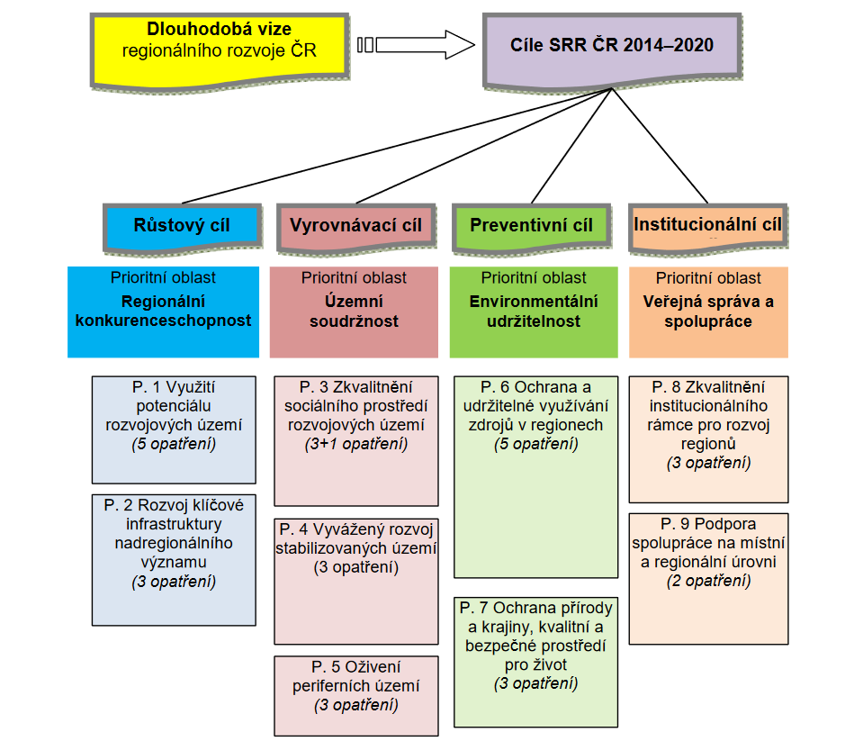
3)
STRUKTURA STRATEGIE REGIONÁLNÍHO ROZVOJE ČR 2014–2020

Slide 12
3) Strategie regionálního rozvoje České republiky
Hlavním cílem Strategie regionálního rozvoje na období 2014–2020 odrážejí základní funkce regionální politiky a vycházejí z analytických závěrů a vývojových tendencí v oblasti regionálního rozvoje.
Globálním cílem regionální politiky dle Strategie regionálního rozvoje je zajistit dynamický a vyvážený rozvoj území České republiky se zřetelem na kvalitu života a životního prostředí, přispět ke snižování regionálních rozdílů a zároveň umožnit využití místního potenciálu pro posílení konkurenceschopnosti jednotlivých územně správních celků. Globální cíl je rozveden ve čtyřech základních cílech:
1. Podpořit zvyšování konkurenceschopnosti a využití ekonomického potenciálu regionů (růstový cíl),
2. Zmírnit prohlubování negativních regionálních rozdílů (vyrovnávací cíl),
3. Posílit environmentální udržitelnost (preventivní cíl),
4. Optimalizovat institucionální rámec pro rozvoj regionů (institucionální cíl).

Slide 13
3) Strategie regionálního rozvoje České republiky
Strategie je postavena na upravené typologii území České republiky, která ho člení podle socioekonomických ukazatelů a polohového potenciálu do tří základních typů:
(1) rozvojová,
(2) stabilizovaná,
(3) periferní území.
Ty jsou ještě kombinovány se stupněm urbanizace území.
Podle tohoto členění se navrhuje specifické zaměření podpory, která má zohledňovat regionální potřeby a současně plnit hlavní cíle regionální politiky v České republice.

Slide 14
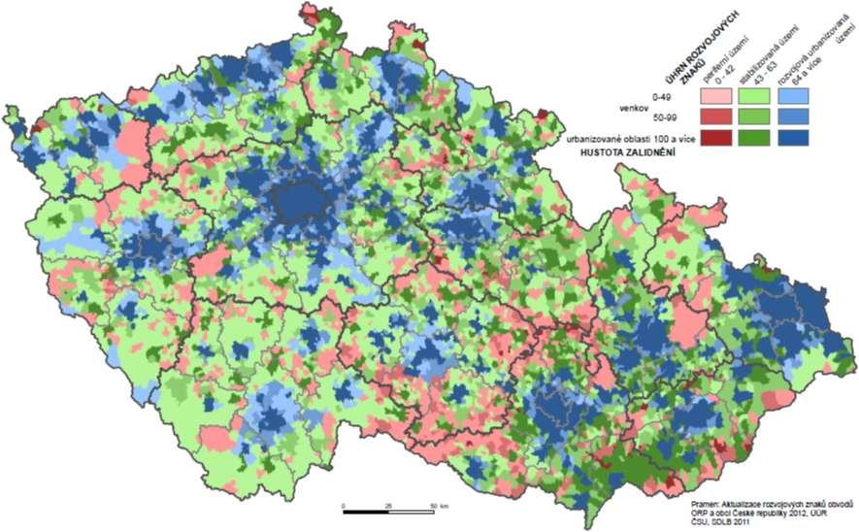
3) Typologie území České republiky

Slide 15
3) Strategie regionálního rozvoje České republiky
Rozvojová území jsou území, kde jsou koncentrovány funkce nejvyšší-ho řádu (administrativa, finanční sektor, věda a výzkum, vysoké školství, infrastruktura, manažerské struktury). Výrazným trendem ve vývoji jejich prostorové struktury je intenzivní suburbanizace, ovšem s řadou negativních důsledků, ovlivňujících jejich celkový vývoj. Daná území jsou se svým zázemím poměrně intenzivně propojena hospodářsky, infrastrukturně, dojížďkou za prací a službami. Na druhé straně jsou zde u většiny sídelních aglomerací patrné výraznější rozdíly mezi jejich centry a zázemím. Charakteristická je vyšší koncentrace obyvatel, větší počet podnikatelských subjektů. Jejich jádra často představují v daném regionu dominantní centra zaměstnanosti.
Stabilizovaná území se nacházejí mimo aglomerace a regionální centra a jejich zázemí a zároveň netvoří periferní území. Jde spíše o mikroregionální centra – ekonomická a sídelní střediska s omezeným regionálním významem, která tvoří se svým zázemím relativně funkční oblasti. Jedná se o území, která v dlouhodobém hledisku nevykazují významné negativní socioekonomické charakteristiky (např. nezaměstnanost, vylidňování, environmentální zátěže nebo nedostatečná vybavenost), ale zároveň nejsou „hybatelem“ socioekonomického rozvoje v regionu, což předurčuje skutečnost, že část místního obyvatelstva musí vyjíždět za prací a do škol mimo tyto funkční oblasti.

Slide 16
3) Strategie regionálního rozvoje České republiky
Periferní území geograficky odlehlá a dlouhodobě se potýkající s kumulací problémů (např. příhraniční oblasti, horské oblasti, vnitřní periferie nebo území se specifickými problémy). Jedná se o území, ve kterých se kumulují negativní charakteristiky, které spočívají například v nedostatečné vybavenosti území, v často velmi špatné dopravní dostupnosti či vysoké nezaměstnanosti. Hlavním znakem pro tato území je většinová vyjížďka místních obyvatel za prací a do škol mimo tato území a nezřídka i pokračující vylidňování.
Mimo tuto typologii území jsou podle zákona č. 248/2000 Sb., o podpoře regionálního rozvoje, definovány i státem podporované regiony, které procházejí napříč jednotlivými typy území.
Státem takto identifikované regiony ve svém sociálně ekonomickém rozvoji významně zaostávají za ostatními územními celky.
Jedná se o (1) hospodářsky problémové regiony a (2) ostatní regiony, které se dále člení na (2a) sociálně znevýhodněné oblasti a (2b) současné a bývalé vojenské újezdy.

Slide 17
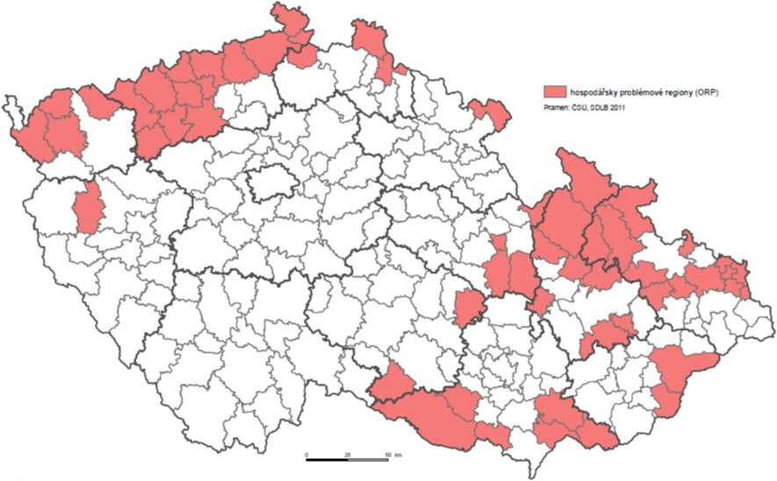
3) HOSPODÁŘSKY PROBLÉMOVÉ REGIONY

Slide 18
3) Strategie regionálního rozvoje České republiky
Hospodářsky problémové regiony vykazují v rámci republikového srovnání z hlediska vybraných hospodářských a sociálních ukazatelů podstatně nižší úroveň, než je průměrná úroveň v ČR Takto identifikované regiony jsou charakterizované především nadprůměrnou mírou nezaměstnanosti, dále nízkou životní úrovní, nízkým stupněm ekonomické výkonnosti, nízkým průměrným příjmem obyvatel a nepříznivým demografickým vývojem.
Mezi sociálně znevýhodněné oblastí jsou řazeny ORP vykazující dlouhodobou nezaměstnanost a výskyt sociálně vyloučených lokalit a lokalit ohrožených sociálním vyloučením. Toto je spojeno mimo jiné s potenciálním sociálním napětím a s vyšším výskytem sociálně-patologických jevů (drogy, lichva, gamblerství).
Vojenské újezdy byly zřízeny, jako zvlášť vyčleněná území pro potřeby obrany státu. Od roku 1991 dochází k utlumování vojskové činnosti a některé vojenské újezdy a jejich části se jeví z hlediska výcvikových potřeb armády jako nadbytečné. Byly tak zrušeny vojenské újezdy Ralsko, Dobrá Voda a Mladá, čímž došlo ke snížení počtu vojenských újezdů na území České republiky z původních 7 na současných 4 (Březina, Libavá, Hradiště a Boletice).

Slide 19
4) Nositelé regionální politiky v České republice
Nositeli regionální politiky jsou všichni aktéři, kteří přímo či nepřímo ovlivňují regionální rozvoj. Klíčovým subjektem v regionálním rozvoji České republiky je Ministerstvo pro místní rozvoj, dále krajské a obecní úřady (orgány územní samosprávy), obecně pak zákonodárné (Poslanecká sněmovna a Senát) a výkonné (vláda a ústřední správní úřady a jimi zřízené organizace) složky státu, rozvojové agentury, instituce veřejného sektoru, soukromé subjekty a další.
Gestorem regionální politiky v České republice je Ministerstvo pro místní rozvoj:
vypracovává klíčové dokumenty regionálního rozvoje,
je garantem rozvojových strategií na regionální, národní a nadnárodní úrovni a vytváří programy na podporu rozvoje regionů,
je ústředním orgánem státní správy ve věcech regionální politiky, politiky bydlení a dalších vymezených úsecích správy, a vykonává řídící, realizační, koordinační a kontrolní aktivity,
sleduje a vyhodnocuje činnost správních úřadů, krajů a obcí při podpoře regionálního rozvoje a doporučuje ve vztahu k jejich působnostem opatření pro realizaci priorit a cílů obsažených ve Strategii regionálního rozvoje,
koordinuje na celostátní úrovni mezinárodní spolupráci v oblasti podpory regionálního rozvoje a územní spolupráce a napomáhá zapojování územních samosprávných celků do evropských regionálních struktur,
spravuje finanční prostředky určené k zabezpečování regionální politiky státu, koordinuje činnosti ministerstev a jiných ústředních orgánů státní správy při zabezpečování regionální politiky, včetně koordinace financování těchto činností atd.

Slide 20
4) Nositelé regionální politiky v České republice
Ministerstvo pro místní rozvoj působí v oblasti regionální politiky prostřednictvím:
(1) návrhů legislativních opatření, přípravou a realizací strategických a dalších dokumentů sledujících naplňování cílů regionální politiky,
(2) programováním a implementací rozvojových aktivit na národní úrovni,
(3) koordinací rozvojových aktivit se sektorovým zaměřením, které mají významné regionální dopady a
(4) vyhodnocováním regionálních dopadů realizace rozvojových aktivit prostřednictvím monitorovacích a hodnotících mechanismů.
MMR nese celkovou odpovědnost za řízení a realizaci Strategie regionálního rozvoje.

Slide 21
4) Nositelé regionální politiky v České republice
Dalšími subjekty regionální politiky jsou orgány územní samosprávy, a to na krajské a obecní úrovni.
Kraj analyzuje a hodnotí úroveň rozvoje svého územního obvodu, schvaluje a realizuje strategii rozvoje územního obvodu kraje a sleduje a hodnotí její plnění, podporuje rozvoj regionů vymezených ve strategii rozvoje územního obvodu kraje, doporučuje ve vztahu k působnostem správních úřadů a obcí patření pro realizaci priorit a cílů obsažených ve strategii rozvoje územního obvodu kraje a koordinuje ve svém územním obvodu spolupráci v oblasti regionálního rozvoje.
Obec spolupracuje s krajem, na jehož území se nachází, při přípravě a realizaci strategie rozvoje územního obvodu kraje, v souladu s místními podmínkami a rozvojovými dokumenty samostatně nebo ve spolupráci s jinými obcemi zabezpečuje nebo podporuje aktivity zaměřené na rozvoj územního obvodu obce. Obecní úřad obce s rozšířenou působností v přenesené působnosti spolupracuje s krajem při přípravě a hodnocení realizace strategie rozvoje územního obvodu kraje a s Ministerstvem při přípravě a hodnocení realizace Strategie regionálního rozvoje.

Slide 22
4) Nositelé regionální politiky v České republice
Dalším formálním aktérem regionální rozvoje jsou Regionální rady regionů soudržnosti, které vznikly v roce 2006 novelizací zákona č. 248/2000 Sb. jež fungují pouze za účelem realizace operačních programů.
Rady mají tři orgány, které zajišťují jejich činnost: je jím předseda Regionální rady, výbor Regionální rady a úřad Regionální rady.
Regionální rada je jako řídicí orgán odpovědná za řízení a provádění operačního programu. V souladu se zásadou řádného finančního řízení je také zodpovědná zejména za transparentní výběr projektů, monitorování projektů, zajištění spolufinancování z veřejných zdrojů, řízení činnosti monitorovacího výboru, poskytování informací a zpráv, zajištění publicity atd.
a) Regionální rada regionu soudržnosti Střední Čechy, se sídlem v Praze,
b) Regionální rada regionu soudržnosti Jihozápad, se sídlem v Českých Budějovicích,
c) Regionální rada regionu soudržnosti Severozápad, se sídlem v Ústí nad Labem,
d) Regionální rada regionu soudržnosti Severovýchod, se sídlem v Hradci Králové,
e) Regionální rada regionu soudržnosti Jihovýchod, se sídlem v Brně,
f) Regionální rada regionu soudržnosti Střední Morava, se sídlem v Olomouci,
g) Regionální rada regionu soudržnosti Moravskoslezsko, se sídlem v Ostravě.

Slide 23
4) Nositelé regionální politiky v České republice
Zmiňme také rozvojové agentury s regionální a s celostátní působností, které mají své nezastupitelné místo při podpoře regionálního rozvoje v České republice. Regionální rozvojové agentury jsou instituce zaměřené na podporu a koordinaci hospodářského a sociálního rozvoje území. Agentury se orientují na poskytování odborných konzultačních a poradenských služeb veřejným, soukromým a neziskovým subjektům stejně jako realizaci vlastních rozvojových projektů. Svými aktivitami se snaží přispívat k zavedení standardního podnikatelského a občanského prostředí a mobilizaci zdrojů, které podněcují a podporují systematický rozvoj území.
Dále uveďme Agenturu pro podporu podnikání a investic (CzechInvest) a Českou agenturu na podporu obchodu (CzechTrade). Agentura pro podporu podnikání a investic CzechInvest dojednává do České republiky tuzemské a zahraniční investice z oblasti výroby, strategických služeb a technologických center. Podporuje malé, střední a začínající inovativní podnikatele, podnikatelskou infrastrukturu a inovace. Při dojednávání investic se CzechInvest soustředí na klíčové sektory české ekonomiky, a to jak v oblasti zpracovatelského průmyslu (výroba), tak výzkumu, vývoje a služeb (technologická centra a strategické služby) (více na https://www.czechinvest.org/cz). CzechTrade je agenturou na podporu exportu, jejímž cílem je usnadnit firmám rozhodování o výběru vhodných teritorií, zkrátit dobu vstupu na daný trh a podpořit aktivity směřující k dalšímu rozvoji firmy v zahraničí (více na https://www.czechtrade.cz/).
Mezi další subjekty působící v regionálním rozvoji České republiky lze dále zařadit: Hospodářské a agrární komory, Úřad na ochranu hospodářské soutěže, jiné poradní a koordinační orgány (Řídící a koordinační výbor, Výbory regionálního rozvoje) zájmová sdružení, Místní akční skupiny, Mikroregiony (ve smyslu svazku či sdružení obcí), zaměstnanecké a zaměstnavatelské organizace, agentury, instituce veřejného sektoru (např. veřejné vysoké školy, kulturní instituce, zdravotní a sociální zařízení apod.) a jiné soukromé tuzemské i zahraniční subjekty.

Slide 24
Děkuji za pozornost.

